Slide 1

MATEMÁTICA E SUAS TECNOLOGIAS
Ensino Médio, 3º ano
Área Lateral de Total da Esfera

Slide 2

Matemática, 3° ano do Ensino Médio,
Área Lateral e Total da Esfera
OBJETIVO
Fazer uma analogia com o cotidiano;
Conceituar a Esfera;
Calcular a área lateral e total da superfícies de uma Esfera;
Fazer análise de uma Esfera a partir de sua planificação.

Slide 3
Matemática, 3° ano do Ensino Médio,
Área Lateral e Total da Esfera
CONTEÚDO
Objetos esféricos do cotidiano;
Conceituação de Esfera
Esfera de Revolução;
Superfície Esférica;
Fuso Esférico;
Exercícios.

Slide 4
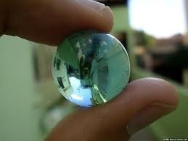
Matemática, 3° ano do Ensino Médio,
Área Lateral e Total da Esfera
ESFERA
Objetos esféricos do cotidiano
Bola de Gude

Slide 5
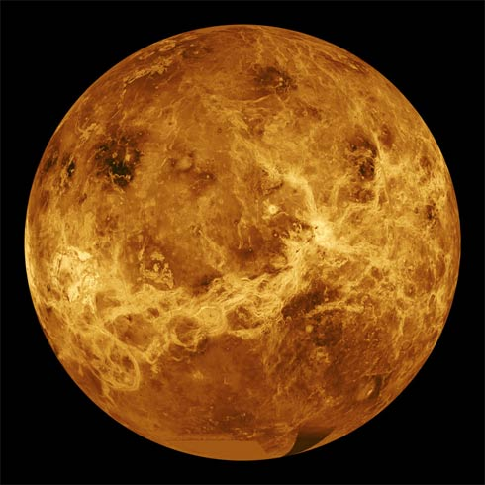
Matemática, 3° ano do Ensino Médio,
Área Lateral e Total da Esfera
ESFERA
Objetos esféricos do cotidiano
Lua
http://www.apolo11.com/spacenews.php?posic=dat_20100528-075313.inc

Slide 6
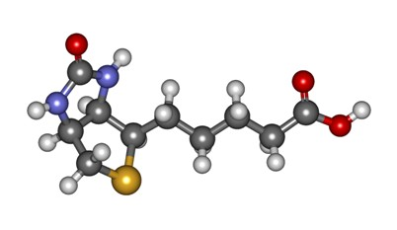
Matemática, 3° ano do Ensino Médio,
Área Lateral e Total da Esfera
ESFERA
Objetos esféricos do cotidiano
Molécula Química
http://www.infoescola.com/quimica/molecula/

Slide 7
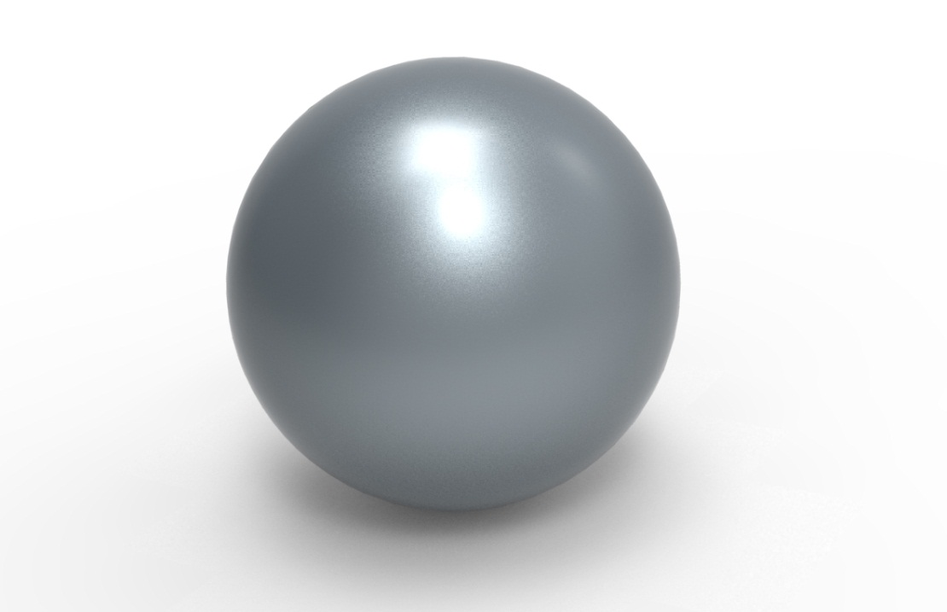
Matemática, 3° ano do Ensino Médio,
Área Lateral e Total da Esfera
ESFERA
Conceito
É um sólido geométrico formado por uma superfície curva contínua cujos pontos estão equidistantes de um outro ponto fixo e interior denominado centro.
Esfera
Imagem gerada pelo software de modelagem virtual

Slide 8
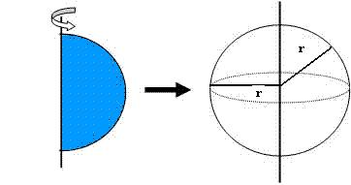
Matemática, 3° ano do Ensino Médio,
Área Lateral e Total da Esfera
ESFERA DE REVOLUÇÃO
A esfera de revolução é o sólido gerado a partir da rotação completa de um semi círculo em torno do seu diâmetro.

Slide 9

Matemática, 3° ano do Ensino Médio,
Área Lateral e Total da Esfera
SUPERFÍCIE da ESFERA
A área da superfície esférica é dada por:

Slide 10
Matemática, 3° ano do Ensino Médio,
Área Lateral e Total da Esfera
SUPERFÍCIE da ESFERA
Exemplo
1) Calcule a Área da Esfera de raio 10cm.

Slide 11
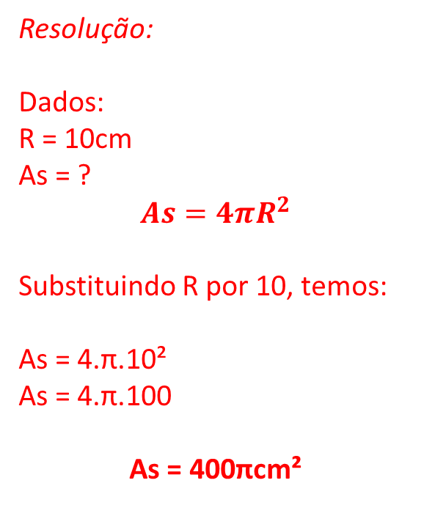
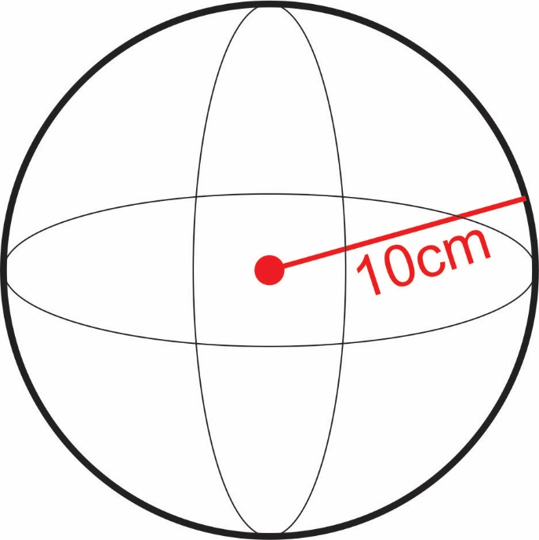
Matemática, 3° ano do Ensino Médio,
Área Lateral e Total da Esfera
SUPERFÍCIE da ESFERA

Slide 12
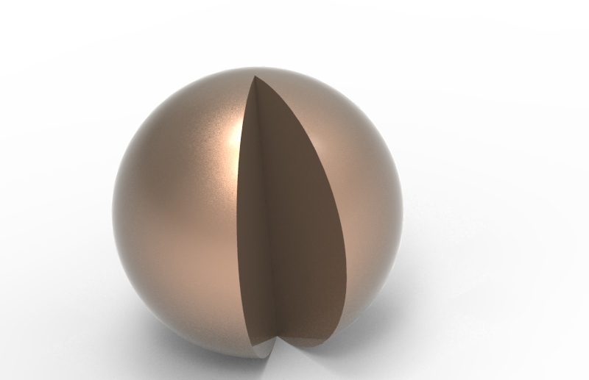
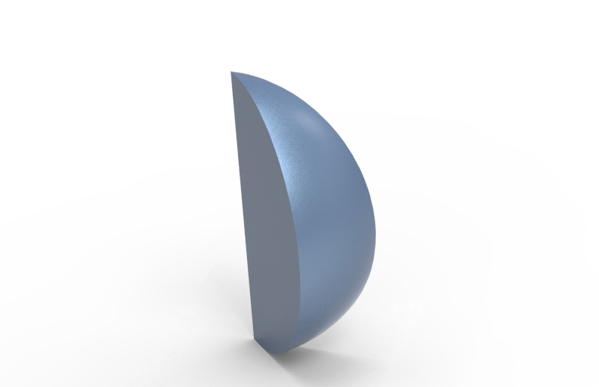
Matemática, 3° ano do Ensino Médio,
Área Lateral e Total da Esfera
FUSO ESFÉRICO
É a parte da superfície esférica compreendida entre dois semi
Círculos máximos com o mesmo diâmetro.

Slide 13
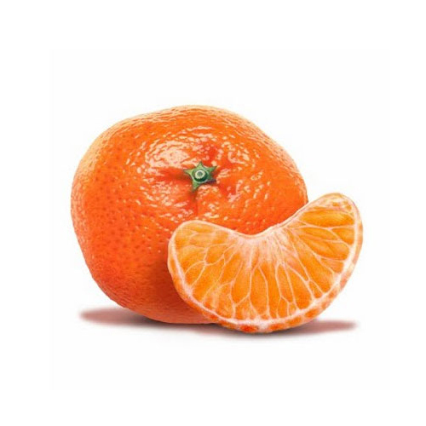
Matemática, 3° ano do Ensino Médio,
Área Lateral e Total da Esfera
FUSO ESFÉRICO
Alguns objetos podemos fazer uma analogia a um fuso esférico.
http://www.blog.mcientifica.com.br/frutas-de-a-a-z/

Slide 14
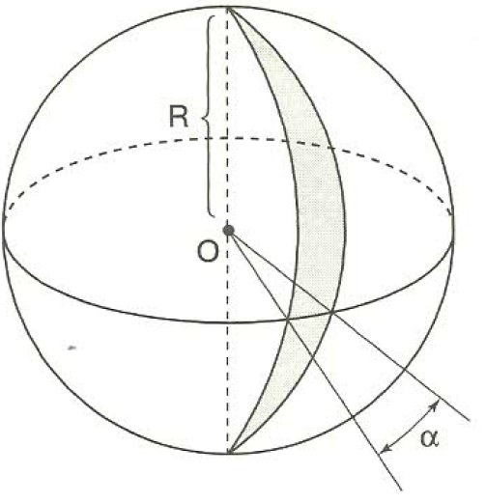
Matemática, 3° ano do Ensino Médio,
Área Lateral e Total da Esfera
FUSO ESFÉRICO
1. ÁREA DO FUSO

Slide 15
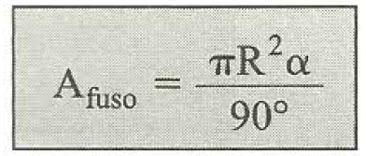
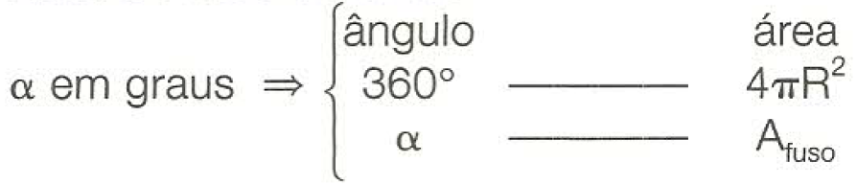
Matemática, 3° ano do Ensino Médio,
Área Lateral e Total da Esfera
FUSO ESFÉRICO
1. ÁREA DO FUSO

Slide 16
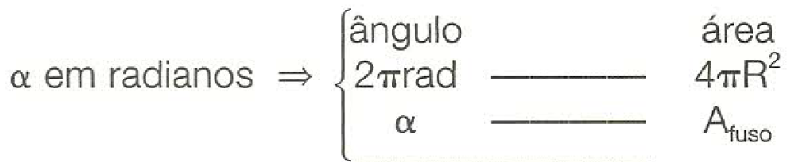
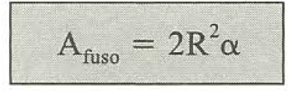
Matemática, 3° ano do Ensino Médio,
Área Lateral e Total da Esfera
FUSO ESFÉRICO
1. ÁREA DO FUSO

Slide 17
Matemática, 3° ano do Ensino Médio,
Área Lateral e Total da Esfera
Matemática, 3° ano do Ensino Médio,
Área Lateral e Total da Esfera
FUSO ESFÉRICO
Exemplo
1) Calcule a Área de uma Superfície Esférica cujo o ângulo mede 60°, em uma esfera de raio 10cm .

Slide 18
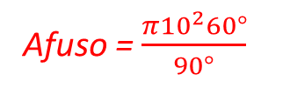
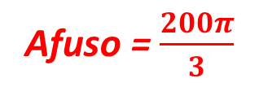
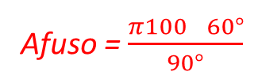
Matemática, 3° ano do Ensino Médio,
Área Lateral e Total da Esfera
Matemática, 3° ano do Ensino Médio,
Área Lateral e Total da Esfera
FUSO ESFÉRICO
Resolução:
Aplicando a fórmula da área do fuso, em graus, visto que o ângulo foi dado em graus, temos:
Dados:
α = 60°
R = 10cm

Slide 19
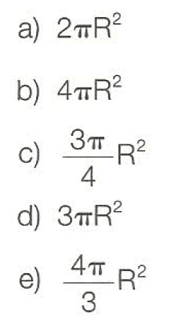
Matemática, 3° ano do Ensino Médio,
Área Lateral e Total da Esfera
EXERCÍCIOS:
1) (Cesgranrio) Uma laranja pode ser considerada uma esfera de raio R, composta de 12 gomos exatamente iguais. A superfície de cada gomo mede:

Slide 20
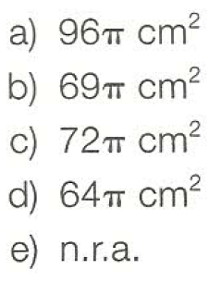
Matemática, 3° ano do Ensino Médio,
Área Lateral e Total da Esfera
EXERCÍCIOS:
2) (USP) A área de um fuso esférico cujo ângulo mede π/3 rad, em uma esfera de 12cm de raio, é:

Slide 21
Matemática, 3° ano do Ensino Médio,
Área Lateral e Total da Esfera
EXERCÍCIOS:
3) (UFPA) A área da superfície de uma esfera é 16πcm². Qual o diâmetro da esfera?
1 cm
2 cm
4 cm
6 cm
8 cm

Slide 22
Matemática, 3° ano do Ensino Médio,
Área Lateral e Total da Esfera
EXERCÍCIOS:
4) (UFPA) A área total de uma semi-esfera de raio 5 cm é:
25 π/3 cm²
25 π cm²
50 π cm²
100 π cm²
625 π/3 cm²

Slide 23
Matemática, 3° ano do Ensino Médio,
Área Lateral e Total da Esfera
RECURSOS
Aula no Laboratório de Informática.
Os educadores devem levar os alunos ao Laboratório de informática escolar, e solicitar para que eles pesquisem as esferas, suas características e propriedades.

Slide 24
Matemática, 3° ano do Ensino Médio,
Área Lateral e Total da Esfera
RECURSOS
2. Aula de observação.
Os educadores devem pedir aos alunos que busquem objetos do cotidiano e os levem para sala de aula, apresentando as suas características geométricas.

Slide 25
Matemática, 3° ano do Ensino Médio,
Área Lateral e Total da Esfera
DESENVOLVIMENTO
Apresentação de imagens de aplicações de esferas e suas particularidades.
Utilização de software de modelagem virtual e de apresentação bidimensional e tridimensional.
http://www.plm.automation.siemens.com/en_us/products/solid-edge/

Slide 26
Matemática, 3° ano do Ensino Médio,
Área Lateral e Total da Esfera
REFERÊNCIAS
http://www.apolo11.com/spacenews.php?posic=dat_20100528-075313.inc: Acesso em 07/08/15.
http://www.infoescola.com/quimica/molecula/: Acesso em 07/08/15.
https://pt.wikipedia.org/wiki/Esfera: Acesso em 07/07/2015
COLEÇÃO OBJETIVO: Sistemas de Métodos de Aprendizagem. GEOMETRIA: POSIÇÃO, MÉTRICA E ANALÍTICA. São Paulo. CERED. Nº 41. Janeiro de 1998.
SMOLE, Kátia Cristina Stocco; KIYUKAWA, Rocu Saburo. Matemática – Ensino Médio, v.2. ed. Saraiva, 1999.
http://concursos.brasilescola.com/matematica/calculo-volume-esfera.html: Acesso em 04/07/2015.
http://www.somatematica.com.br/emedio/espacial/espacial24.php: Acesso em 07/08/2015.
www.blog.mcientifica.com.br: Avesso em 10/08/2015.

